Slide 1

Prayer Meeting for Persecuted Church Worldwide
박해받는 교회를 위한 화요기도모임
2024년 7월 30일(화) pm7:30-9:00/Zoom
회의 ID 4286956103

Slide 2
순서
찬양 5’
OPENDOORS CORE VALUE(5’)
머스카슬론 홍보영상 1’18”
오늘의 말씀 15’
전세계 박해 받는 교회를 위한 기도(30’)

Slide 3
히13:1-3
1형제 사랑하기를 계속하고, 2손님 대접하기를 잊지 말라 이로써 부지중에 천사들을 대접한 이들이 있었느니라 3너희도 함께 갇힌 것 같이 갇힌 자를 생각하고 너희도 몸을 가졌은즉 학대 받는 자를 생각하라
1Keep on loving each other as brothers. 2Do not forget to entertain strangers, for by so doing some people have entertained angels without knowing it. 3Remember those in prison as if you were their fellow prisoners, and those who are mistreated as if you yourselves were suffering.

Slide 4

OPEN DOORS CORE VALUE/핵심가치
1. 우리는 그리스도의 몸의 지체이다.
We are part of the Body of Christ.
2. 우리는 박해 받는 교회를 섬긴다.
We are Persecuted Church driven.
3. 우리는 성경의 사람이다.
We are people of the Bible.
4. 우리는 기도의 사람이다.
We are people of prayer.
5. 우리는 믿음으로 살며 사역한다.
We live and work by faith.
6. 우리는 예수 그리스도와 그의 지상명령에 헌신한다.
We are devoted to Jesus Christ and His commission.
7. 우리는 오직 하나님의 영광을 위해 사역한다.
We are motivated solely for the glory of God.

Slide 5

박해 받는 교회를 위한 기도(30’)
Prayer for Persecuted Church

Slide 6


Arise Africa Campaign
아프리카여 일어나라 폭력적 박해에 맞서서
본 캠페인은 사하라 이남 아프리카의 폭력적인 기독교 박해 속에서 고통받고 있는 그리스도 안의 형제, 자매들을 기억하고 함께 연합하며 폭력적인 박해에 함께 맞서기 위한 사역입니다.
저희가 함께하지 않으면 이 곳의 교회들은 미래를 잃어버릴 수도 있습니다. 오픈도어는 2026년까지 이 캠페인을 진행하며 전세계 교회들이 이 폭력적인 박해에 맞서 함께 일어서기를 기대합니다. 깨어 간절히 기도해주시고 지원해주시고, 현재 아프리카에서 일어나고 있는 일들에 대해서 함께 나눠주세요.
오픈도어는 극단주의 이데올로기와 만연해 있는 폭력에 맞서기 위해 캠페인활동을 하며 변화를 만들어 낼 것입니다. 그리고 향후 4년 동안 사하라 사막 이남 아프리카의 400만 명의 기독교인들을 접촉하고 이들에게 영적, 물질적, 그리고 정신적 지원을 제공할 계획입니다.
하나님께서 돕고 계십니다. 여러분도 아프리카의 폭력적인 기독교 박해에 함께 맞서 기도해 주세요.

Slide 7

왜 아프리카?
사하라 사막 이남 아프리카의 교회는 포위되어 있으며, 상상할 수 없는 폭력에 직면해 홀로 외로운 싸움을 하고 있습니다.
교회, 언론, 정부, 시민 사회(지역, 국가, 국제)는 사하라 사막 이남 아프리카에서 기독교인에 대한 폭력을 멈추거나 폭력의 영향을 해결하기 위해 충분히 인식하지도 행동하지도 않고 있습니다.
세계 교회의 대부분은 여전히 이 위기를 알지 못하고 있습니다. 인식하고 있는 사람들도 사하라 사막 이남 아프리카의 문제를 멀고 해결이 불가능한 것으로 생각하기 쉽습니다.
이렇게 거대하고 복잡한 도전에 직면했을 때 우리 모두가 할 수 있는 일은 무엇일까요?
그래서 오픈도어는 아프리카의 많은 단체와 협력하여 2024년에 새로운 교회를 대상으로 '일어나 아프리카' 캠페인을 시작합니다. 그리고 우리는 한국에서도 한국교회의 기도와 지원, 그리고 참여를 동원하여 진정한 글로벌 운동으로 확산시킬 것을 요청하고 있습니다.

Slide 8

포위당한 교회: 세계에서 가장 젊은 교회, 적극적 반응 필요
사하라 사막 이남 아프리카(SSA)의 폭력이 사상 최고치를 기록하고 있습니다. 이러한 폭력의 증가는 점점 더 많은 국가에서 활동하는 지하디스트 단체의 존재로 인해 촉발되었습니다. 일반적인 영향은 다음과 같습니다.
2021년 12월 31일까지 무려 1,160만 명에 달하는 사람들이 SSA 내전으로 인한 폭력으로 난민이 되었습니다, 사람들은 가장 기본적인 생계조차 유지하기가 점점 더 어려워지고 있습니다. 때때로 이사실을 잊고 있지만 이러한 폭력이 특히 교회에 미치는 파괴적인 영향은 긴급한 관심을 필요로 합니다.
기독교인은 지하디스트 단체들의 주요 표적이 되고 있지만, 이에 대한 정부 차원의 인식이나 대응은 매우 부족합니다. 우리의 형제자매들은 버림받았다고 느낍니다. 이 캠페인에는 나이지리아, 부르키나파소, 콩고민주공화국에서 목숨을 걸고 주님을 따르고 있는 기독교인들의 이야기로 가득 차 있습니다. 그들은 놀랍도록 회복력이 강하고, 믿을 수 없을 정도로 용감하며, 세상의 한 귀퉁이에서 도전적으로 예수님의 복음을 전하기 위해 헌신하고 있습니다.
그러나 이들은 또한 매우 취약합니다. 때론 정신적으로 맨붕에 빠지기도 합니다. 지금 전 세계 교회가 이들을 위해 기도와 행동으로 연합해야 합니다. 우리는 이 상황을 해결하기 위하여 다년간의 캠페인을 시작하면서 전 세계 교회를 향하여 동참해 줄 것을 요청합니다. 우리의 연합된 행동 없이는 SSA의 전략적 요충지에서 교회의 존재 자체가 위태로워질 수 있습니다.

Slide 9

Day 1. 사하라 이남 아프리카의 교회를 위해 기도합니다.
Pray for the Church in Sub-Saharan Africa.
사하라 이남 아프리카 교회의 생존을 위해 기도합니다. 기독교인들이 예수님을 굳게 붙들 수 있도록 도와주세요.
사헬 지역 성도들을 위해 기도합니다. 폭력과 살인으로 인해 생긴 트라우마를 치료해 주시고, 이들의 마음을 위로하여 주옵소서.
박해가 심해지는 가운데에서도 그리스도인들이 하나님의 영광을 구할 때에 지혜와 믿음과 피할 길을 주시기를 간절히 기도합니다.
우리가 사방으로 욱여쌈을 당하여도 싸이지 아니하며 답답한 일을 당하여도 낙심하지 아니하며 박해를 받아도 버린 바 되지 아니하며 거꾸러뜨림을 당하여도 망하지 아니하고 (고후 4:8-9)
7/30/2024

Slide 10
Day 2. 사하라 이남 아프리카의 지도자를 위해 기도합니다.
Pray for the leaders of sub-Saharan Africa.
사하라 이남 아프리카의 혼란 속에서 안정을 찾을 수 있도록 기도합니다. 특별히 정치 지도자들이 부족, 종교, 성별에 관계없이 모든 사람들이 평화롭게 살 수 있는 안전한 국가를 만들 수 있도록 도와 주세요.
현명한 지도자들이 경제 위기 가운데서도 국가를 안정적으로 이끌 수 있도록 인도해 주세요.
박해를 받은 교회 지도자들을 위해 기도합니다. 새 힘을 더하시고, 회복시켜 주셔서, 다시 교회를 인도할 수 있도록 영적으로 잘 준비시켜 주세요.
임금들과 높은 지위에 있는 모든 사람들을 위하여 하라 이는 우리가 모든 경건과 단정함으로 고요하고 평안한 생활을 하려 함이라
(딤전2:2)

Slide 11

Day 3. 사하라 사막 이남 지역의 젊은이들을 위해 기도해 주세요.
아프리카 인구의 60% 이상이 25세 미만입니다. 교회는 젊고 역동적이며 성장하고 있습니다. 그러나 사하라 이남 아프리카에서는 폭력적인 박해로 젊은이들의 삶이 황폐화되고 있습니다.
아버지! 사하라 사막 이남 아프리카의 젊은 그리스도인들을 보호하여 주세요.
예수님! 청소년들에게 힘과 은혜를 주셔서, 극심한 핍박에도 불구하고 예수님을 계속 따르게 해 주세요.
트라우마 치료, 영적 도움, 기술 및 고용 훈련을 통해 올해 나이지리아에서 42,000명의 젊은 기독교인을 지원하고자 하는 Open Doors의 사역을 사용하여 주세요.
대대로 주께서 행하시는 일을 크게 찬양하며 주의 능한 일을 선포하리로다. (시145:4)

Slide 12

Day 4. 사하라 사막 이남 지역의 슬픔에 잠긴 사람들을 위해 기도해 주세요.
“여호와는 마음이 상한 자를 가까이 하시고 충심으로 통회하는 자를 구원하시는도다.” - 시편 34:18
슬픔과 상실감에 사로잡혀 절망속에 있는 가족들을 위해 주세요.
주님께서 개입하여 치명적인 공격을 중단시키고 반군들의 마음이 증오에서 사랑으로 바뀌도록 도와 주세요.
긴급한 도움이 필요한 유가족들에게 오픈도어의 실질적인 지원과 돌봄의 손길이 이어지도록 인도해 주세요.

Slide 13

Day 5. 강제로 피신한 사람들을 위해 기도해 주세요.
아프리카 전역에서 1,200만 명이 넘는 사람들이 집을 잃었고 어떤 지역에서는 교회의 존재 자체가 위협 받고 있습니다. 많은 사람들이 보코하람과 이슬람 국가(IS)와 같은 지하디스트 무장단체를 피해 탈출했습니다.
강제로 도망쳐야 하는 그리스도인 가족들이 인내할 수 있는 용기와 힘을 주시도록 기도합니다.
점점 더 위험해 지는 곳에서 교회를 인도하는 목회자들에게 지혜를 주세요.
그리스도인들이 피신하는 동안에도 교회가 강하고 영향력 있고 담대하게 회복되도록 기도합니다.

Slide 14

Day 6. 학대 받는 여성들을 위해 기도해 주세요.
사하라 사막 이남 아프리카 전역에서 우리는 마을에서 납치되어 혹독하고 잔인한 학대를 당하는 소녀와 여성에 대한 소식을 종종 듣습니다. 강간과 성폭력은 잔인한 박해 전술입니다.
나이지리아, 부르키나파소, 카메룬, 말리, 콩고민주공화국에서 매일 폭행의 위험을 안고 살아가는 젊은 그리스도인 여성들을 위해 기도합니다.
기독교 여성들이 이 위협적인 시대에서 보호받으며, 예수님께 굳건히 붙들린 바 되고, 하나님의 자녀로서의 정체성을 확고히 하며 살아 갈수 있도록 기도합니다.
극단주의 단체의 기독교 소녀들의 잔인한 납치가 중단되도록 기도합니다. 납치된 소녀들은 폭도들과 강제로 결혼하게 됩니다.

Slide 15

Day7. Pray for Arise Africa.
“일어나라 빛을 발하라 이는 네 빛이 이르렀음이니라” - 이사야 60:1
사역적으로 우리는 사하라 사막 이남 아프리카에 있는 수백만 명의 기독교인을 영적, 육체적, 정서적으로 지원하는 것을 목표로 합니다. 4년 간의 Arise Africa 캠페인을 통해 전 세계 교회가 깨어나 이 지역에서 일어나고 있는 사건들에 대해 직접 관여하는 것을 보고 싶습니다.
기도로 참여하든지 다른 어떤 것이든지 Arise Africa에서 나의 역할을 보여달라고 하나님께 간구하십시오.
전 세계의 기독교인들이 사하라 사막 이남의 아프리카 가족을 위해 기도하고, 목소리를 내고, 후원할 것을 확신하도록 기도합니다.
카메룬, 부르키나파소, 나이지리아, 말리, 콩고민주공화국에 있는 오픈도어의 파트너들의 주님의 보호하심을 위해 기도합니다.

Slide 16
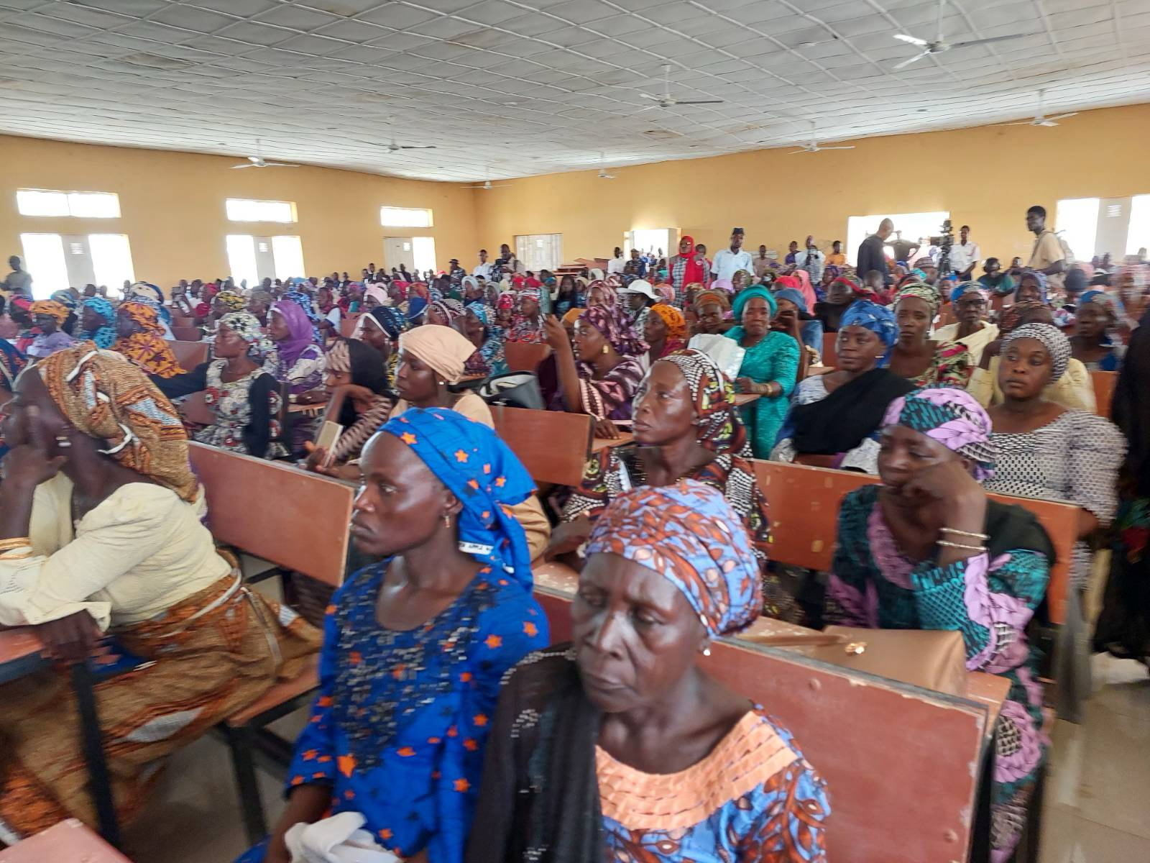
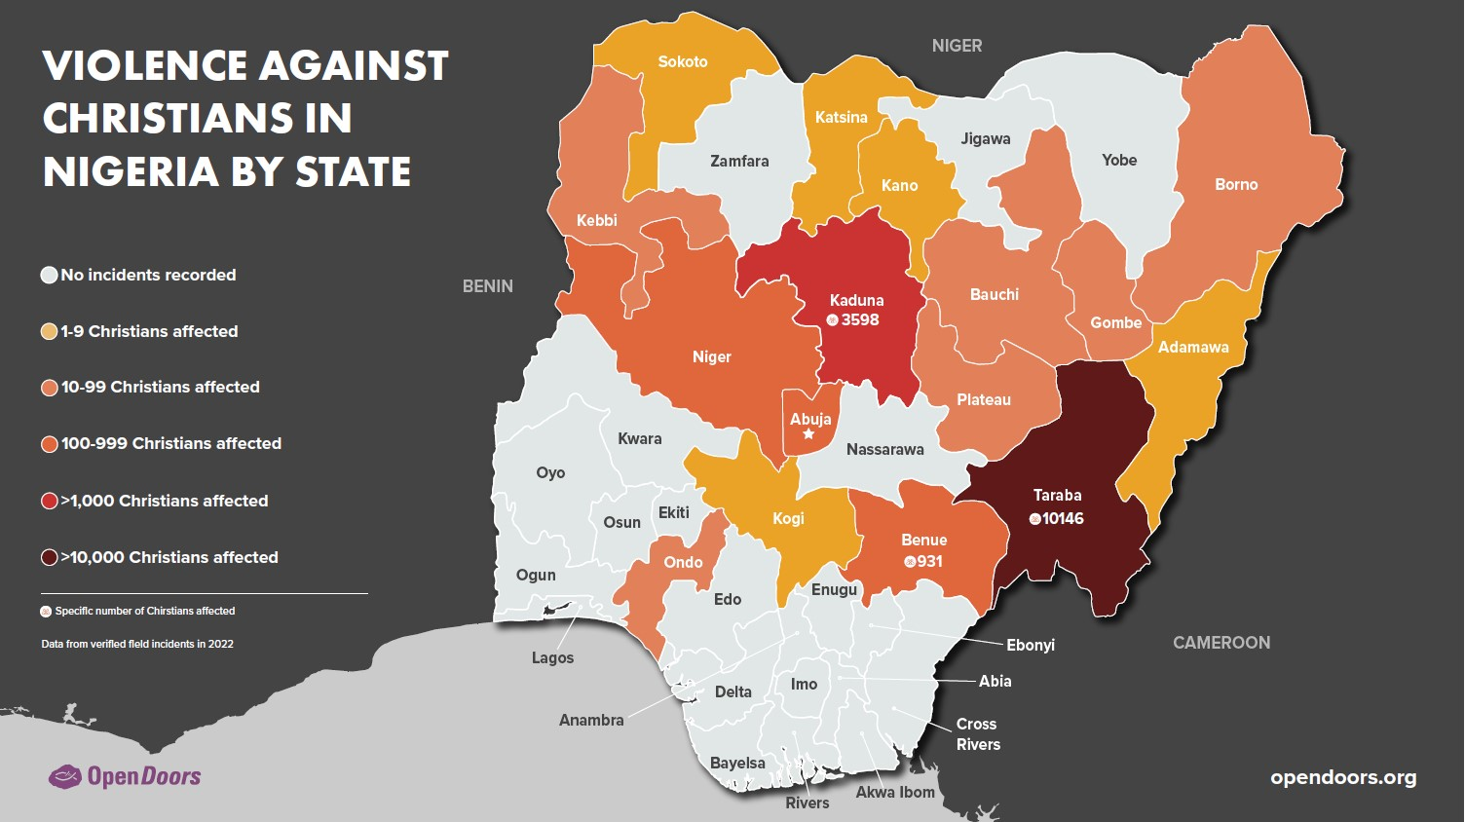
#나이지리아: 보코하람에서 구출된 331명
삼비사 숲에서 보코하람으로부터 331명(대부분 여성과 어린이)이 구출된 것을 하나님께 감사드립니다. 331명 중에는 치복족 소녀 이히 압둘과 그녀의 세 자녀도 포함되어 있습니다.
나이지리아 뉴스에 따르면 군은 삼비사 숲에서 구출된 331명을 보르노 주지사에게 인계했습니다. 이번 구조는 북동부에서 진행 중인 '하딘 카이 작전(OPHK)'의 일환으로 이루어졌습니다. 구조된 치복 소녀 이히 압둘(현재 27세)은 성명을 통해 “그들은 저와 제 아이들을 데리고 며칠을 걸어서 군 검문소에 도착했습니다.” 이어서 보코하람 수용소 내 여성들의 생활에 대해 “저는 8명의 남자와 결혼했고, 각기 다른 남편을 통해 세 명의 아이를 낳았습니다.”라고 말했습니다:
아부바카르 하루나 준장은 “아직 포로로 잡혀 있는 나머지 치복 소녀들의 석방을 앞당기기 위해 테러리스트들의 근거지 깊숙이 군사 작전을 수행해야 했다”며 “OPHK는 국방장관 크리스토퍼 무사 장군과 육군참모총장 타오리드 라바자 중장의 전략적 지침에 따라 나머지 치복 소녀들의 구출을 위해 계속 최선을 다할 것”이라고 약속했습니다.
“우리는 보코하람 납치범들의 구출에 감사를 드립니다. 국제사회는 나이지리아 정부가 레아 샤리부를 비롯해 보코하람에 붙잡혀 있는 모든 치복 소녀들을 석방하기 위한 노력을 계속할 것을 촉구해야 한다"고 조 뉴하우스* 오픈도어 현장 사역 대변인은 말했습니다.
“납치된 이들을 위해 기도해 주시는 전 세계의 많은 오픈도어 후원자들과 그리스도의 몸 된 교회에 깊은 감사를 드립니다. 납치된 소녀들의 부모와 가족들로부터 계속해서 받는 요청은 '우리와 우리 자녀, 가족을 위해 기도를 멈추지 말아 달라'는 것입니다. 납치된 소녀들의 가족들이 서로 재회할 수 있도록 계속 기도해 주세요."

Slide 17
나이지리아 치복의 납치된 소녀와 가족들을 위해 기도합니다.
납치된 331명이 구출되었다는 소식에 감사와 찬송을 드립니다. 아직도 행방을 알 수 없는 치복의 납치된 소녀들을 위해 기도합니다. 이들이 어디에 있든지 하나님의 임재와 평화를 깨닫게 해주시길 소망합니다.
납치된 아이들의 부모와 보호자들을 위해 기도합니다. 나이지리아 교회가 이번 공격으로 상처받은 모든 이들에게 위로와 힘이 되는 평화의 장소가 될 수 있도록 기도합니다.
나이지리아 정부가 모든 수단과 방법을 동원하여 폭력과 그 영향에 대해 성실하고 공정하며 투명하게 대처하게 하시고, 불의에 대하여 더 이상 방관하지 않도록 기도합니다.
교회가 피해자들에게 육체적, 영적 지원을 제공할 수 있도록 지혜와 용기와 능력을 주시기를 기도합니다.

Slide 18
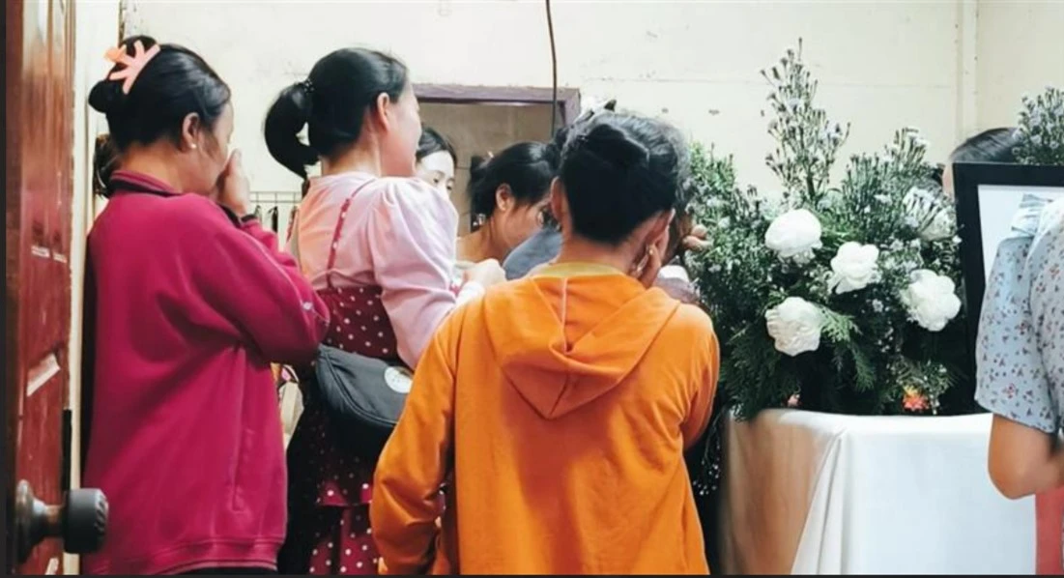
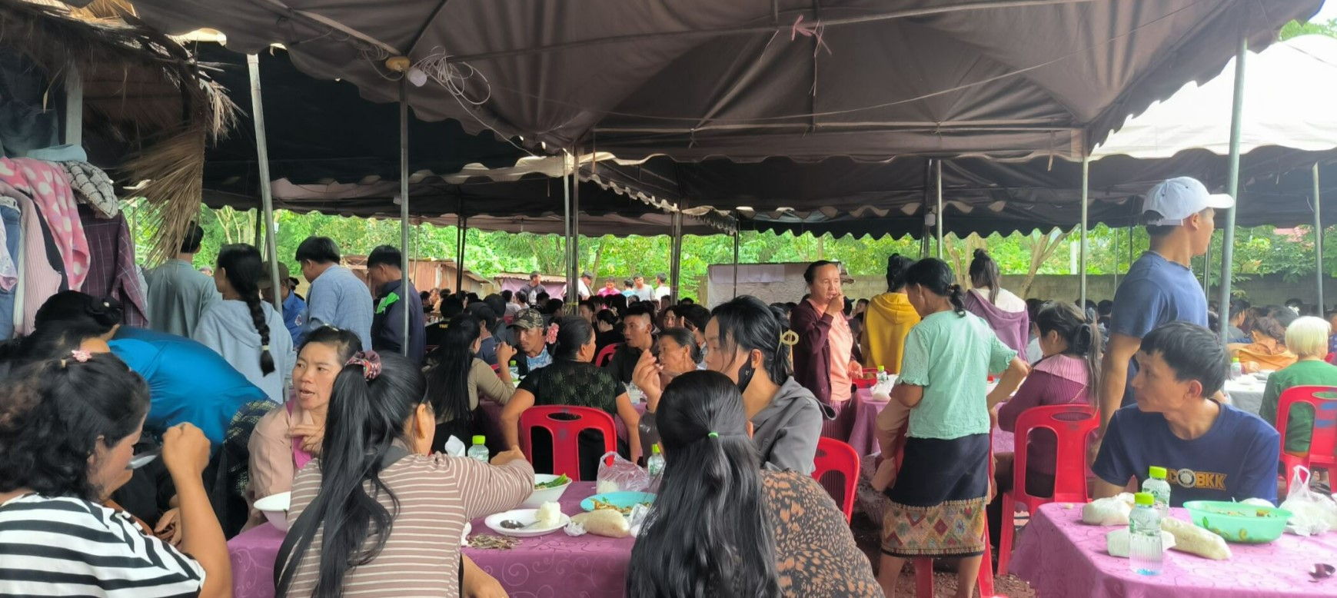
#라오스: 가족 앞에서 신원 미상의 괴한에게 피살된 통캄(Thongkham Philavanh)목사
7월 23일 화요일, 라오스 북부에 위치한 자택에서 한 라오스 목사가 복면을 쓴 두 명의 남성에게 총격을 받고, 잔인하게 살해당했습니다.
42세의 통캄목사는 라오스 북서부 지역의 크무족 목사이자 복음주의 교회 지도자로서 용기 있게 복음을 전하고 실천해 왔습니다. 7월 23일 화요일 저녁 8시경, 통캄목사 부부는 사역지 방문을 마치고 집에 돌아왔습니다. 목사님은 뒷마당에 있는 닭과 가축들을 보러 갔고, 아내와 아이들은 집안에서 저녁 식사를 준비하고 있었습니다. 얼마 지나지 않아 오토바이를 타고 온 마스크로 얼굴을 가린 두 남자가 집 앞에 내렸습니다. 이들은 마침 집 앞에 있던 아이들에게 목사님을 불러달라고 요청했고, 인기척을 느낀 목사님은 즉시 나가 인사를 건넸습니다. 통캄 목사님이 악수를 청하기 위해 손을 내미는 순간, 괴한 중 한 명이 왼팔로 목사님의 손을 잡았고, 다른 한 명은 바로 총격을 가했습니다. 총소리에 놀라 뛰쳐나온 아내 셍달라(Sengdala)는 남편이 6발의 총격을 받고 무자비하게 살해당하는 장면을 목격했습니다. 피투성이가 된 남편을 병원으로 급히 옮겼지만 이미 사망한 뒤였습니다.
통캄 목사는 신앙 때문에 13년 동안 투옥되었던 장인 독(Dok)* 목사의 뒤를 이어 교회를 목양해 왔습니다. 또한 통캄 목사와 아내는 지역에 가정 교회를 개척하여 불과 몇 년 만에 교회의 큰 부흥을 주도하였습니다. 이 지역 젊은이들은 이 부부를 아빠, 엄마라고 부르고 있는데, 이는 주로 교회나 집에서 젊은이들을 모아 제자훈련이나 성경 공부를 진행해 왔기 때문입니다.
통캄과 셍달라는 이미 여러 차례 당국으로부터 기독교 활동을 중단하라는 경고를 받은 바 있습니다. 경찰은 마을 회관 사무실로 몇 차례 소환하여 신앙을 포기하는 문서에 서명할 것을 요구했습니다. 그러나 촌장은 경찰을 막아 서며 이들 부부가 지역사회의 모범이 되는 인물이라며 이들을 옹호했습니다.

Slide 19
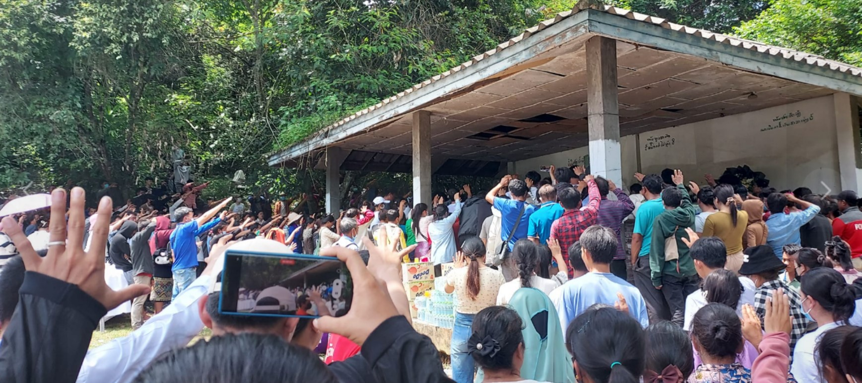
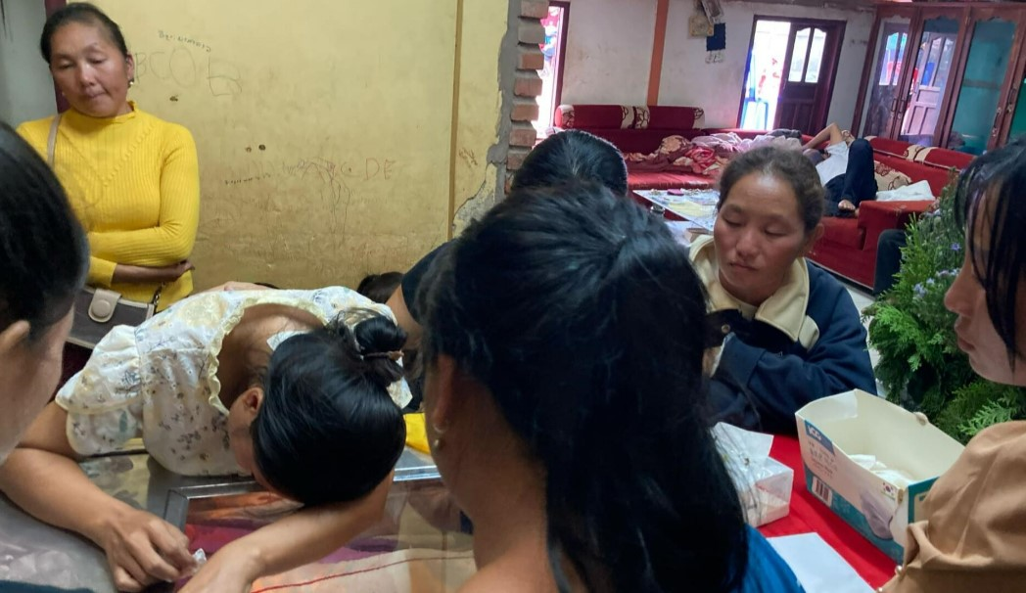
라오스의 교회 공동체와 가족들을 위해 기도해 주세요.
사건은 아직 수사 중이지만 셍달라와 가족들은 살인의 동기가 예수에 대한 믿음과 그의 가족이 지역에서 하는 사역 때문이라고 믿고 있습니다. 장례식에 참석했던 한 목회자는 “마치 누군가의 경고인 것 같습니다. 그들은 성도들을 겁주기 위해 지도자를 죽인 것입니다."라고 말했습니다.
통캄 목사는 1년 전부터 아내에게 자신의 목숨이 위험하고 곧 끌려갈 수 있으니 대비하라고 말해왔습니다. 슬픔에 흐느끼면서 셍달라는 “목사님은 모든 일을 공개하지 않았습니다. 우리를 보호하고 싶었기 때문에 대부분의 짐을 혼자 지고 있었습니다. 가족을 지키기 위해 자신을 희생한 것입니다.”
라오스의 기독교 공동체를 충격과 공포에 떨게 한 이 끔찍한 사건에 오픈도어스 파트너 팀은 목사의 장례식장을 찾아 지원과 격려를 보냈습니다. 통캄 목사는 7월 26일 금요일, 라오스 전역에서 그의 삶과 하나님에 대한 순종에 영향을 받은 수백 명의 사람들이 참석한 가운데 마을 공동묘지에 안장되었습니다.
셍달라와 10대의 두 자녀, 그리고 통캄 목사님의 죽음으로 슬퍼하는 사람들을 위해 기도합니다. 이들의 슬픔을 주님께서 위로하여 주시고, 통캄 목사의 신앙과 용기와 헌신을 본받아 믿음과 용기를 잃지 않고, 굳건하게 이 시련을 이겨 나갈 수 있도록 도와 주시기를 기도합니다.
주님의 공의가 승리하고, 진실이 밝혀지기를 기도합니다. 성령께서 이 끔찍한 일을 저지른 자들의 마음을 움직여 주시고, 그들도 회개하고, 예수님을 인격적으로 만나기를 기도합니다.
라오스의 기독교 공동체, 특히 통캄목사 주위의 목회자와 교회 사역자들을 위해 기도합니다. 주님께서 그들의 두려움을 잠잠케 하시고 평안을 주시기를 원합니다. 그리고 그들이 예수님을 향한 믿음을 계속 굳게 붙잡고, 통캄목사의 뒤를 이어 이 길을 지속적으로 걸어 갈수 있도록 용기를 주시기를 기도합니다.

Slide 20
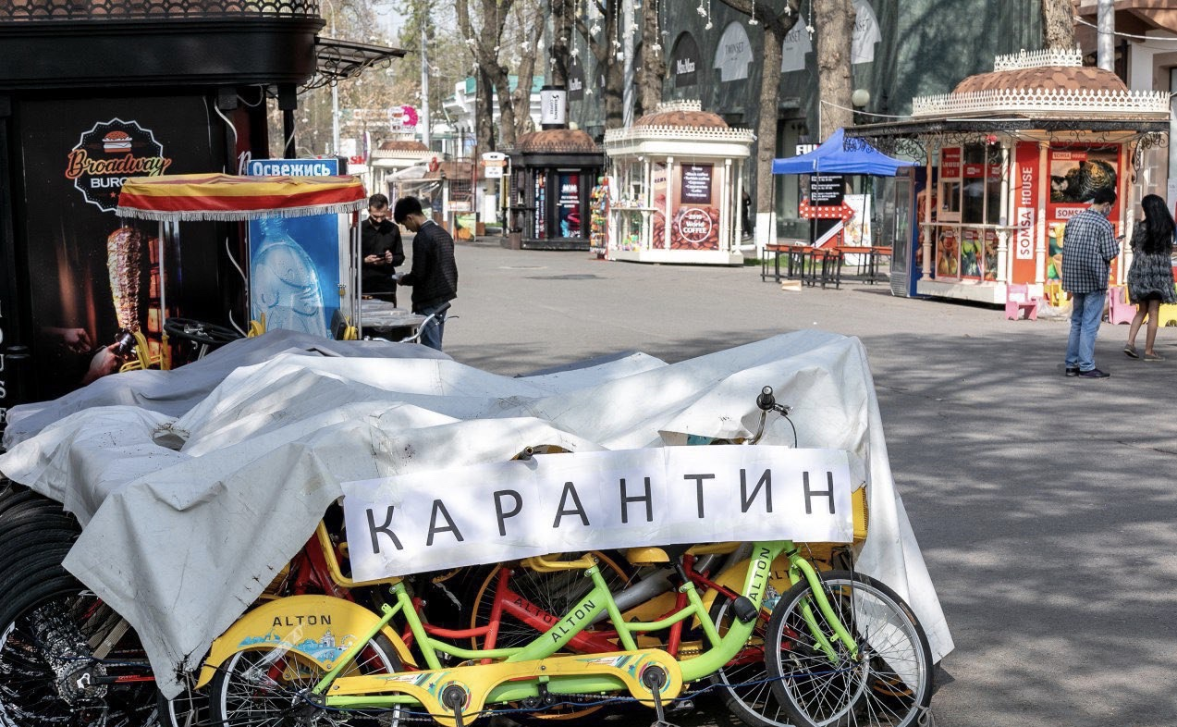
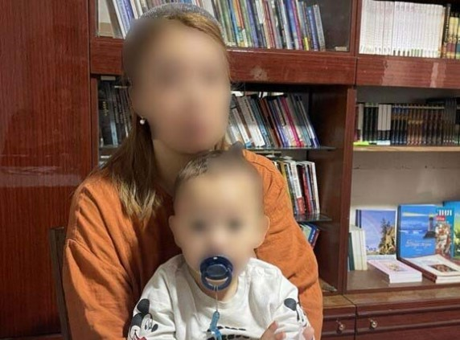
#중앙아시아: 기독교 신앙 때문에 박해 받는 중앙아시아 출신 기독교 여성
새로운 여성 가족인 옥사나(Oxana; 본명이 아님)를 위해 기도해 주세요.
한 달 전에 옥사나는 예수 그리스도를 영접했습니다! 남편은 러시아에 갔다가 실종된 후 홀로 세 아이를 키우고 있습니다. 현재 옥사나는 시부모님 집에서 살고 있습니다. 그의 시부모님은 옥사나가 교회에 다닌다는 사실을 알게 되었습니다. 시아버지는 평상시처럼 정상적으로 반응했지만 시어머니는 욕을 하기 시작했고 친척들에게 며느리가 침례교도가 되었고, 종파의 일부가 되었다라고 말했습니다. 그리고 옥사나를 협박하기 시작했습니다.
“예수를 포기하지 않으려면 우리 집을 떠나거라!” 그녀는 옥사나를 압박하기 위해 손주들의 먹을 것을 빼앗기 시작했습니다. 옥사나의 유일한 수입은 제빵업이며, 이사를 가야 한다면 다른 집에 모든 장비를 설치할 수 없기 때문에 사업도 그만둬야 합니다. 옥사나는 어떻게 해야 할지 모르고 있습니다. 예수님에 대한 그녀의 믿음이 강해지고 시어머니가 그녀를 집에서 내쫓지 않도록 기도해 주세요.지혜와 힘을 주시도록 기도해주세요!
하나님, 옥사나와 자녀들을 위해 기도합니다. 믿음이 흔들리지 않도록 지켜 주시고, 이 어려움을 지혜롭게 이겨낼 수 있도록 지혜와 용기를 주시기를 원합니다.
옥사나의 시어머니의 마음을 부드럽게 바꿔 주시기를 기도합니다. 옥사나를 통하여 우리를 죄에서 구원하신 예수님을 깊이 만나는 은혜를 베풀어 주시고, 온 집이 구원을 얻는 은혜가 임하기를 기도합니다.
중앙아시아의 예수님을 믿는다는 이유로 가정과 직장과 사회에서 온갖 차별에 노출된 성도들을 지켜 주시고, 세상 유혹과 환난에 흔들리지 않게 하시고, 날마다 승리할 수 있도록 견고한 믿음을 주시기를 기도합니다.

Slide 21



박해 받는 교회를 위한 기도가 이 땅에 요원의 불길처럼 뜨겁게 일어나기를 기도합니다.
오픈도어 기도용사들을 위하여
2024 Muskathlon 대회를 위하여
오픈도어 설립 30주년 기념 선교대회를 위하여
오픈도어 1,300여 명의 사역자들이 브라더 앤드류의 길을 따라 믿음과 용기를 잃지 않고, 겸손하게 박해 받는 교회를 잘 섬길 수 있게 하옵소서! 예수의 제자의 길을 끝까지 걸어가게 하옵소서!
화요기도모임을 지키는 기도용사들을 축복하시고, 각 가정마다 하나님의 부르심의 소망이 밝게 빛나게 하시고, 부르짖는 간구를 들으시며, 일평생 주님을 영화롭게 하는 거룩한 삶이 되게 하옵소서
2024년 머스카슬론 대회가 10월 9-10일 진행됩니다. 화란에서 41명이 지원했습니다. 1만 유로 참가비 모금과 준비하는 기간동안 북한지하교회 성도들을 향한 주님의 긍휼한 마음을 부어 주시기를 기도합니다.
한국 참가자 50명을 예비하여 주시고, 한국 기독 청년들이 영적으로 서로 도전 받고 일깨어 남은 바 죽게 된 자를 돌아보는 비전이 공유되기를 기도합니다.
2025년 1월은 이 땅에 오픈도어 사역이 시작된 지 30주년이 되는 해입니다. 지금까지 한국교회를 통해서 전세계 박해 받는 교회를 위해서 기도하며, 물질로 후원하게 하신 하나님께 감사를 드립니다.
강사로 오시는 Evert Schut[전 OD사역총책임자]를 통해 말씀으로 성도들을 위로하고, 오픈도어 사역의 비전이 한국교회에 잘 전달되기를 기도합니다. 오픈도어와 동역할 수 있는 교회를 세워 주옵소서!

